Slide 1
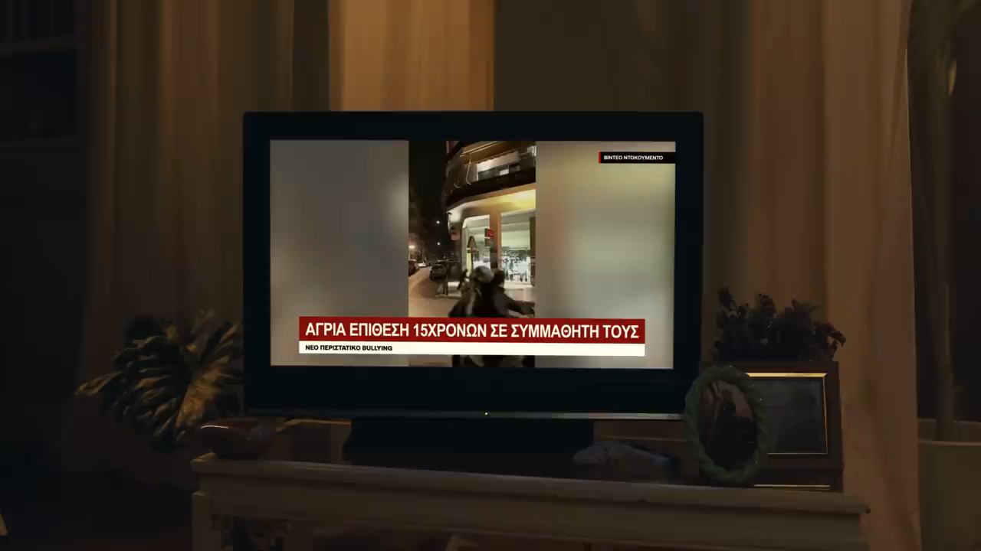

Slide 2

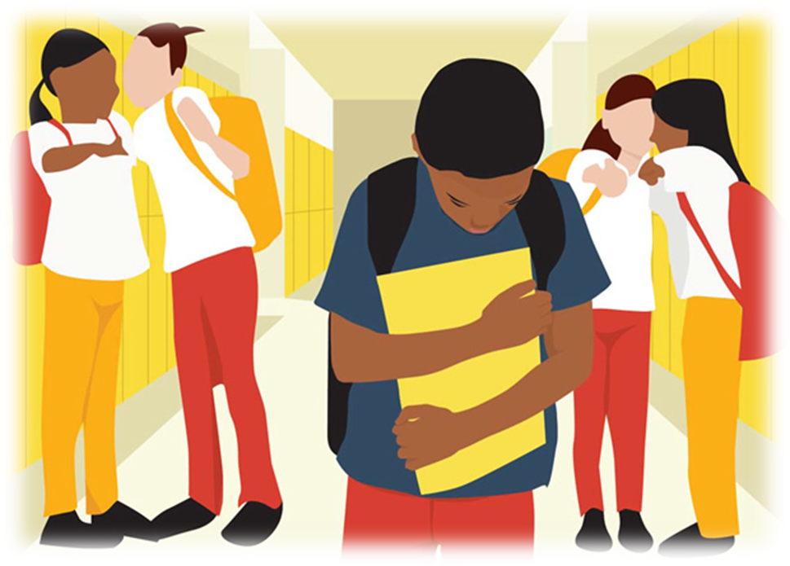
Διερεύνηση της σχέση καταθλιπτικών συμπτωμάτων σχολικού εκφοβισμού σε παιδιά δημοτικής εκπαίδευσης στην Κύπρο
Αλεξάνδρου Γ., Καρανικόλα Μ., Χατζηττοφής Α., Σωκράτους Σ.
Notes:
Καλησπέρα σας, επιλέξα το συγκεκριμένο βίντεο για να δείξω ένα μικρό δείγμα το τι γίνεται στα σχολεία μας σε σχέση με το σχολικό εκφοβισμό. Όπως έχετε δει, αν σκληρές εικόνες είναι η ωμή πραγματικότητα και ακόμα χειρότερα.
Ο σχολικός εκφοβισμός έχει πολλές βραχυπρόθεσμες και μακροπρόθεσμες συνέπειες.
Θα σας παρουσιάσω μέρος των αποτελεσμάτων της διδακτορικής μου διατριβής που αισίως φτάνει στο τέλος της. Το θέμα είναι η Διερεύνηση της σχέση καταθλιπτικών συμπτωμάτων και σχολικού εκφοβισμού σε παιδιά δημοτικής εκπαίδευσης στην Κύπρο

Slide 3
Εισαγωγή
Τα τελευταία χρόνια παρατηρείται μια ραγδαία αύξηση της παιδικής κατάθλιψης στην πρώιμη και εφηβική ηλικία που φτάνει μέχρι και το 25,2%.
Σύμφωνα με την βιβλιογραφία, ένας από τους πολλούς παράγοντες που μπορεί να οδηγήσει στην εμφάνιση καταθλιπτικών συμπτωμάτων είναι και ο σχολικός εκφοβισμός .
Ωστόσο, στη Κύπρο λίγα είναι τα επιστημονικά δεδομένα σχετικά με τη συσχέτιση των καταθλιπτικών συμπτωμάτων στα παιδιά πρώιμης εφηβείας και του σχολικού εκφοβισμού.
Racine N.et.al 2021

Slide 4
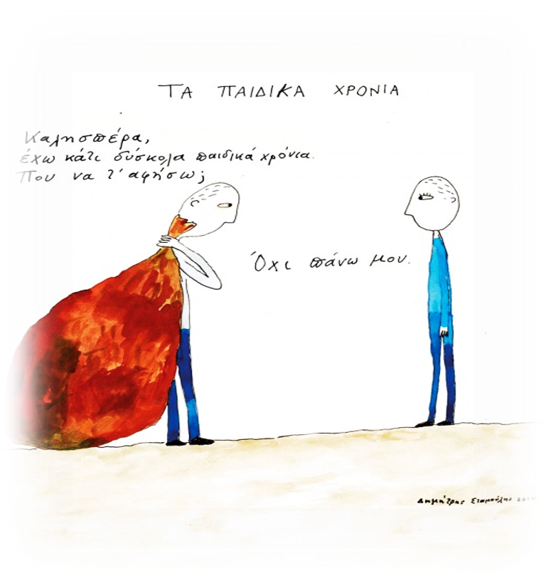
Παιδική Κατάθλιψη
Notes:
Λίγα λόγια περιληπτικά για την παιδική κατάθλιψη
Η παιδική ηλικία θεωρείται κατεξοχήν η ηλικία της ξεγνοιασιάς, απαλλαγμένη από δυσάρεστα και δυσφορικά συναισθήματα. Αυτή η αντίληψη υπάρχει διότι τα παιδιά είτε αδυνατούν να εκφράσουν τα αρνητικά τους συναισθήματα είτε η έκφραση των συναισθημάτων τους γίνεται με συγκαλυμμένους τρόπους, οι οποίοι συχνά δεν γίνονται αντιληπτοί από το οικογενειακό και σχολικό περιβάλλον του παιδιού.
Στην εμφάνιση της παιδικής κατάθλιψης σημαντικό ρόλο διαδραματίζουν γενετικοί, κληρονομικοί, οικογενειακοί, κοινωνικοί και περιβαλλοντικοί παράγοντες
Η παιδική κατάθλιψη ποικίλλει ανάλογα με την ηλικία και το αναπτυξιακό στάδιο του παιδιού

Slide 5
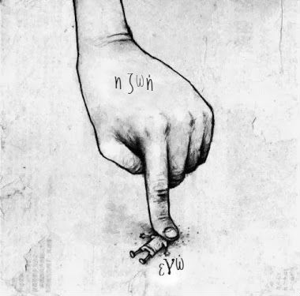
Κατάθλιψη στα Παιδιά
Γκρίνια/ Ασυνήθιστη ιδιοτροπία
Προβλήματα στις διαπροσωπικές σχέσεις
Περιορισμό στις δραστηριότητες του
Κούραση
Αδιαφορία
Σωματικές ενοχλήσεις (πονοκέφαλος, κοιλιακός πόνος)
Θλίψη
Απότομη αλλαγή στην σχολική επίδοση
Σχολική φοβία
Notes:
Καθώς το παιδί εισέρχεται στη σχολική ηλικία, τα συμπτώματα μεταβάλλονται. Τα πιθανά συμπτώματα τα οποία μπορεί να εμφανίσουν τα παιδιά στη σχολική ηλικία είναι

Slide 6
Κατάθλιψη στα Παιδιά
Προβλήματα ύπνου (λίγο ή πολύ περισσότερο από ότι κοιμάται συνήθως )
Δυσκολία στην συγκέντρωση
Τρώει λιγότερο ή πολύ περισσότερο από ότι συνήθως (υπερφαγεία)
Αισθήματα ενοχής και απαξίωσης για τον εαυτό του
Αισθάνονται ένα κενό ή δεν μπορούν να εκφράσουν τα συναισθήματα τους(ανάλογα με το αναπτυξιακό στάδιο)
Αυτοκτονικό ιδεασμό ή
Σκέψεις για αυτοτραυματισμό ή /και αυτοκτονία

Slide 7
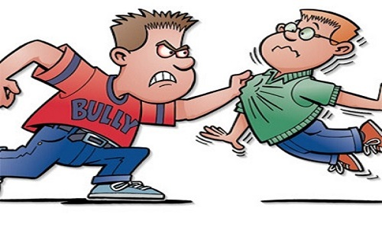
Σχολικός εκφοβισμός/θυματοποίηση

Slide 8
Σχολικός εκφοβισμός/θυματοποίηση
Το φαινόμενο του σχολικού εκφοβισμού, παρατηρείται όταν κάποιο άτομο εκτίθεται συχνά σε αρνητικά σχόλια ή γίνεται θύμα αρνητικών συμπεριφορών από ένα ή και περισσότερα άτομα, αδυνατώντας να υπερασπιστεί τον εαυτό του
Η επαναλαμβανόμενη αυτή κατάσταση επιμένει για εβδομάδες, μήνες ή και χρόνια, και μπορεί να είναι άμεση ή έμμεση.

Slide 9
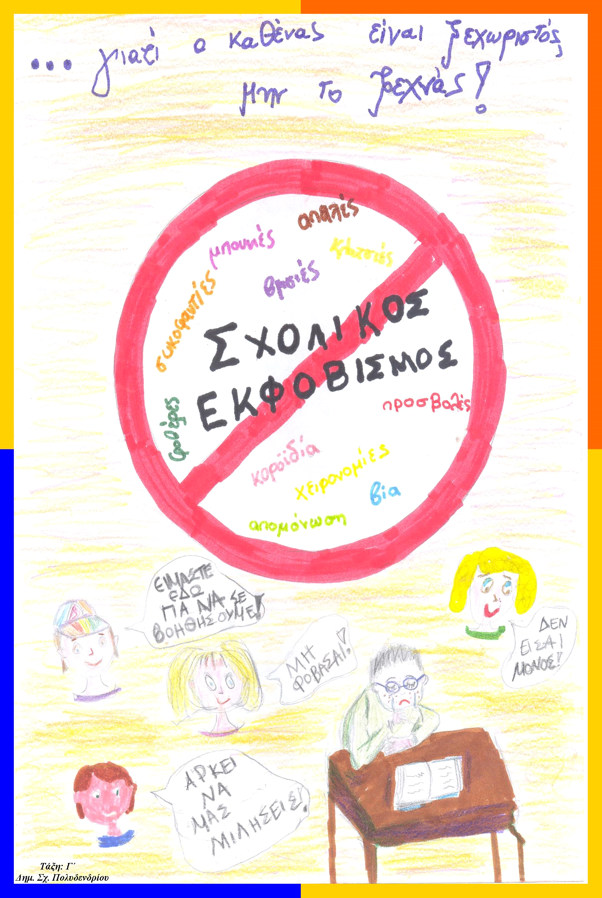
Σχολικός εκφοβισμός/θυματοποίηση
Οποιαδήποτε συμπεριφορά για να θεωρηθεί εκφοβιστική
πρέπει να εμπερικλείει το στοιχείο της σκοπιμότητας και της βλαπτικότητας
Ο εκφοβισμός αποτελεί συμπεριφορά εσκεμμένη που προκαλεί αρνητικές επιπτώσεις στα παιδιά, τόσο στη ψυχική τους υγεία καθώς και στην ανάπτυξη της προσωπικότητας τους

Slide 10
Σχολικός εκφοβισμός/θυματοποίηση
Όταν αναφέρουμε σχολικό εκφοβισμό, δεν εννοούμε μόνο τη σωματική βία, αλλά και άλλες μορφές, όπως
Ο λεκτικός εκφοβισμός(π.χ. κοροϊδίες, βρισιές, συκοφαντίες)
Ο κοινωνικός αποκλεισμός(π.χ. από το παιχνίδι ή από ομάδα συνομήλικων)
Ο σεξουαλικός εκφοβισμός (π.χ. χειρονομίες ή σχόλια σεξουαλικού περιεχομένου) και
ο ηλεκτρονικός εκφοβισμός μέσω κινητών τηλεφώνων ή διαδικτύου

Slide 11




Σκοπός
Σκοπός της παρούσας μελέτης ήταν :
α)Η διερεύνηση του επιπολασμού των καταθλιπτικών συμπτωμάτων σε παιδία δημοτικής εκπαίδευσης στην Κύπρο και
β)Διερεύνηση τυχών συσχετίσεις μεταξύ των καταθλιπτικών συμπτωμάτων, του σχολικού εκφοβισμού/Θυματοποίησης και των κοινωνικό-δημογραφικών χαρακτηριστικών
γ)Σχέση μεταξύ αυτοεκτίμησης και κοινωνικό-δημογραφικών χαρακτηριστικών, των καταθλιπτικών συμπτωμάτων και του σχολικού εκφοβισμού/Θυματοποίησης

Slide 12
Στόχοι
Αυτοεκτίμηση
Κοινωνικό -δημογραφικά χαρακτηριστικά
Σχολικός εκφοβισμός
Καταθλιπτικά συμπτώματα
Notes:
Ουσιαστικά έχουμε να διερευνήσουμε τη σχέση των τριών παραγόντων και πως επηρεάζουν στην εμφάνιση καταθλιπτικών συμπτωμάτων

Slide 13
Μεθοδολογία
Πρόκειται για μια περιγραφική μελέτη συσχέτισης με συγχρονικές συγκρίσεις
Τυχαία δειγματοληψία.
Το δείγμα αποτέλεσαν τελειόφοιτοι μαθητές δημοτικής εκπαίδευσης 10-13 ετών
Η παρουσία των συμπτωμάτων κατάθλιψης αξιολογήθηκε με το ψυχομετρικό εργαλείο CDI-2 και Revised Olweus Bully/Victim Questionnaire

Slide 14
Αποτελέσματα
Το τελικό δείγμα αποτέλεσαν 552 παιδιά από όλη την Κύπρο
Ποσοστό ανταπόκρισης 66,7%
Οι ηλικίες των παιδιών ήταν από 10 -13 χρονών
Μέση ηλικία παιδιών =>11.18 (±0.42)
92.3% ήταν Κύπριοι, 1.4% Ελλαδίτες και 6.3% τουλάχιστον ένα ξενόγλωσσο γονέα

Slide 15
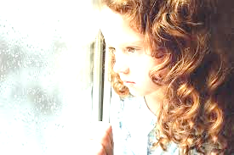
Καταθλιπτικά συμπτώματα
Το 14.3 % (n=79) σημείωσαν καταθλιπτικά συμπτώματα (CDI-2≥20).

Slide 16
Καταθλιπτικά συμπτώματα
Το 14.3 % (n=79) σημείωσαν καταθλιπτικά συμπτώματα (CDI-2≥20).

Slide 17
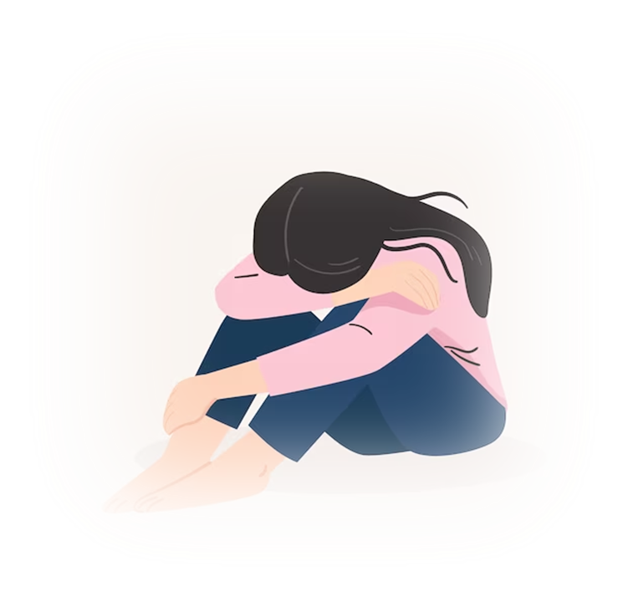
Καταθλιπτικά συμπτώματα
Το 14.3 % (n=79) σημείωσαν καταθλιπτικά συμπτώματα (CDI-2≥20).
36.7%
Αγόρια
63.3%
Κορίτσια

Slide 18
Καταθλιπτικά συμπτώματα και κοινωνικό-δημογραφικά χαρακτηριστικά
Τα κορίτσια σημείωσαν περισσότερο καταθλιπτικά συμπτώματα από ότι τα αγόρια (17.3% vs 11.1%)(p<0.05)
Παιδία με ΔΕΠΥ
- 39,1% των παιδιών που είχαν διαγνωστεί με ΔΕΠΥ παρουσίαζαν καταθλιπτικά συμπτώματα σε σύγκριση με το 12,4% των παιδιών που δεν είχαν ΔΕΠΥ αλλά με καταθλιπτικά συμπτώματα.
(p<0.001)

Slide 19
Καταθλιπτικά συμπτώματα και κοινωνικό-δημογραφικά χαρακτηριστικά
ΔΕΠΥ
Αλλοδαπό Πατέρα
Κορίτσια
Πατέρας ≥44
5,6
1.9
4.5
0,4
Καταθλιπτικά συμπτώματα
Notes:
Τώρα ποια παιδιά έχουν τις περισσότερες πιθανότητες να εμφανίσουν καταθλιπτικά συμπτώματα σε σχέση με τα κοινωνικό-δημογραφικά χαρακτηριστικά?

Slide 20
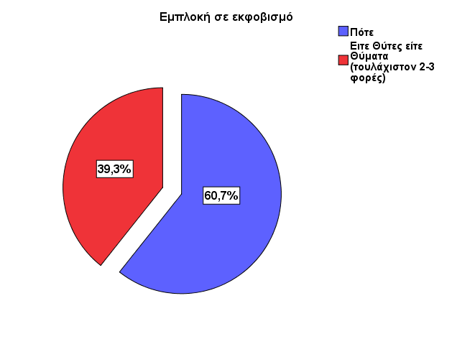
Συχνότητα σχολικού εκφοβισμού
Notes:
Όσο αφορά το σχολικό εκφοβισμό το 39,3% σχεδόν το 40% των συμμετεχόντων είχαν εμπλακεί σε οποιαδήποτε μορφής σχολικού εκφοβισμού ή θυματοποιηση τους τελευταίους δύο μήνες μέχρι την ημέρα που ρωτήθηκαν.

Slide 21
Συχνότητα σχολικού εκφοβισμού
39,3%
4,2%
29,3%
11,2%
Εκφοβιστές
Δέκτες
Δέκτες-Εκφοβιστές
Notes:
Το μεγαλύτερο ποσοστό με 29,3% θυματοποιηθήκαν για τουλάχιστον 2-3 φορές τους τελευταίους 2 μήνες
Το 4,2% διέπραξα εκφοβισμό για τουλάχιστον 2-3 φορές τους τελευταίους 2 μήνες
Ενώ το 11,2% ήταν και Δέκτες-Εκφοβιστές για τουλάχιστον 2-3 φορές τους τελευταίους 2 μήνες

Slide 22
Συχνότητα σχολικού εκφοβισμού και κοινωνικό-δημογραφικά χαρακτηριστικά
Τα αγόρια είχαν περισσότερες πιθανότητες (OR:0,36, 95% CI: 0.16-0.9,p=0,03) να διαπράξουν εκφοβιστική συμπεριφορά συγκριτικά με τα κορίτσια, ενώ
Τα υπέρβαρα/παχύσαρκα αγόρια περισσότερες πιθανότητες να γίνουν Δέκτες (OR:2,51, 95% CI:1,03-6,14, p=0,043), συγκριτικά με τα αγόρια όπου ο δείκτης μάζα σώματος(ΔΜΖ) ήταν στα φυσιολογικά όρια
Επίσης, τα παιδιά με νευροαναπτυξιακές διαταραχές (ΔΕΠΥ) είχαν σχεδόν τετραπλάσιες πιθανότητες να γίνουν Δέκτες-Εκφοβιστες το ίδιο χρονικό διάστημα (OR:3,98, (95% CI:1,03-8,29, p=0,044) συγκριτικά με τα παιδιά που δεν είχαν διαγνωστεί με κάποια ψυχική ή νευροαναπτυξιακή διαταραχή

Slide 23
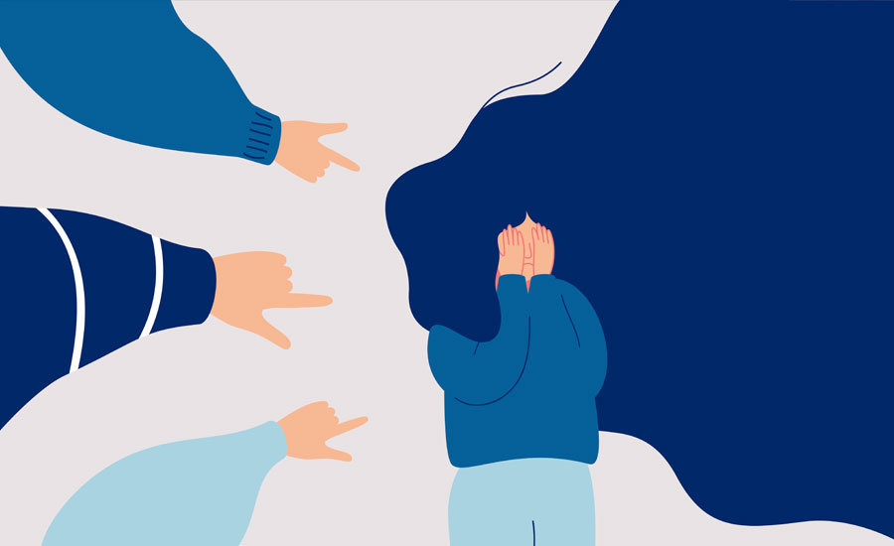
Καταθλιπτικά συμπτώματα και σχολικός εκφοβισμός

Slide 24
Καταθλιπτικά συμπτώματα και σχολικός εκφοβισμός
Καταθλιπτικά συμπτώματα
Δέκτες 24,2% vs 11,2% Δεν ήταν Δέκτες
Δέκτες-Εκφοβιστές 35,5% vs 11,6 % Δεν έγιναν Δέκτες-Εκφοβιστές.
Notes:
Απαντώντας στο ερευνητικό μας ερώτημα αν υπάρχει συσχέτιση μεταξύ σχολικού εκφοβισμού και καταθλιπτικών συμπτωμάτων?
Φαίνεται ότι υπάρχει συσχέτιση
Στατιστική σημαντική διαφορά φάνηκε να σημειώνεται στα παιδιά που υπέστησαν εκφοβιστική συμπεριφορά και στα παιδιά που για το ίδιο χρονικό διάστημα εκφόβησαν και υπέστησαν εκφοβιστική συμπεριφορά. Δεν παρατηρήθηκε όμως στα παιδιά που εκφόβησαν. Αναλυτικότερα, από τους συμμετέχοντες που υπέστησαν εκφοβισμό τουλάχιστον 2-3 φορές του τελευταίους δύο μήνες το 24,2% (n=32) σημείωσαν καταθλιπτικά συμπτώματα (CDI≥20) συγκριτικά με αυτούς που δεν εκφοβίστηκαν ποτέ ή 1-2 φορές τους τελευταίους δύο μήνες και είχαν καταθλιπτικά συμπτώματα με ποσοστό 11,2% (n=47)
Όσο αφορά τα παιδία που ήταν Εφοβιστές-Δέκτες το ίδιο χρονικό διάστημα το 35,5%(n=22) σημείωσαν καταθλιπτικά συμπτώματα σε σχέση με το 11,6% (n=57) των παιδιών που είχαν καταθλιπτικά συμπτώματα αλλά δεν έγινα ποτέ ή 1-2 φορές Εφοβιστές-Δέκτες το ίδιο χρονικό διάστημα

Slide 25
Πρόθεση για αυτοτραυματισμό
Το 14,8 (n=79) είχαν σκεφτεί να κάνουν κακό στον εαυτό τους αλλά δεν το έχουν πράξει, ενώ το 3,6%(n=19) ήθελαν να κάνουν κακό στον εαυτό τους.
Notes:
Ένα άλλο επίσης σημαντικό εύρημα ήταν η πρόθεση για αυτοτραυματισμό. Συγκεκριμένα,..

Slide 26
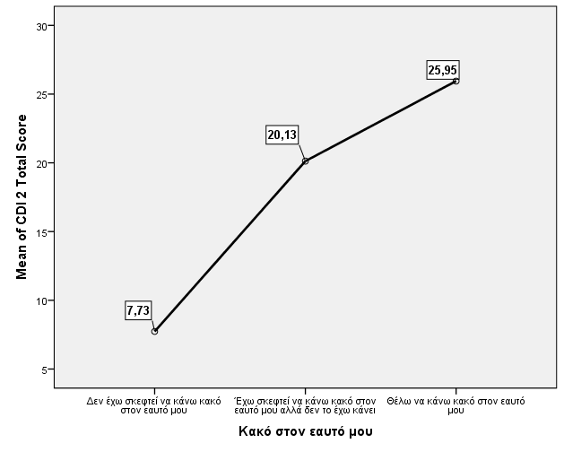
Πρόθεση για αυτοτραυματισμό και καταθλιπτικά συμπτώματα
Δεν έχω σκεφτεί να κάνω κακό στον εαυτό μου
vs
Θέλω να κάνω κακό στον εαυτό μου
73,7% (n=14)
48,1% (n=38)
6,2% (n=27)
MD=18,21
Notes:
Τα παιδιά που ήθελαν να κάνουν κακό στο εαυτό τους σημείωσαν κατά μέσωo όρο πολύ πιο υψηλές βαθμολογίες στην κλίμακα που βαθμολογούσε τα καταθλιπτικά συμπτώματα
Όπως βλέπουμε στην γραφική παράσταση τα παιδία που Δεν σκέφτηκαν να κάνουν κακό στον εαυτό τους σημείωσαν πολύ πιο χαμηλές βαθμολογίες από ότι τα παιδιά που είχαν σκεφτεί να κάνουν κακό στον εαυτό τους και τα παιδιά που ήθελαν να κάνουν κακό στον εαυτό τους.
Συγκεκριμένα, το 73,7% 14 από τα 19 παιδιά που θέλουν να κάνουν κακό στον εαυτό τους εκδήλωσαν καταθλιπτικά συμπτώματα
Και σχεδόν τα μισά παιδιά από αυτά που έχουν σκεφτεί να κάνουν κακό στον εαυτό τους εκδήλωσαν καταθλιπτικά συμπτώματα
Δηλαδή αν κάνουμε ένα υπολογισμό 38+14= 52 παιδιά, το 65,8% σχεδόν το 66% το παιδιών με καταθλιπτικά (79) συμπτώματα έχουν ή θέλουν σκεφτεί να κάνουν κακό στον εαυτό τους

Slide 27
Πρόθεση για αυτοτραυματισμό και σχολικός εκφοβισμός
Δέκτες
Ήθελαν να κάνουν κακό στον εαυτό τους
Είχαν σκεφτεί να κάνουν κακό στο εαυτό τους αλλά δεν το έχουν κάνει
28,6%
4%
Vs
Vs
10,5%
3,4%
Tα παιδιά που δεν ήταν Δέκτες ποτέ/ 1-2 φορές και σκέφτηκαν ή ήθελα να κάνουν κακό στον εαυτό τους
Notes:
Συγκεκριμένα, το 28,6%(n=36) των παιδιών που ήταν Δέκτες εκφοβιστικής συμπεριφοράς είχαν σκεφτεί να κάνουν κακό στο εαυτό τους αλλά δεν το έχουν κάνει και το 4% (n=5) των παιδιών που επίσης ήταν Δέκτες εκφοβιστικής συμπεριφοράς τουλάχιστον 2-3 φορές τους τελευταίους δύο μήνες ήθελαν να κάνουν κακό στον εαυτό τους, συγκριτικά με τα παιδιά που δεν ήταν Δέκτες ποτέ/ 1-2 φορές και σκέφτηκαν (10,5% ,n=43) ή ήθελα να κάνουν κακό στον εαυτό τους (3,4%, n=14)

Slide 28
Πρόθεση για αυτοτραυματισμό και σχολικός εκφοβισμός
Δέκτες-Εκφοβιστές
Ήθελαν να κάνουν κακό στον εαυτό τους
Είχαν σκεφτεί να κάνουν κακό στο εαυτό τους αλλά δεν το έχουν κάνει
27,9%
6,6%
Δεν παρατηρήθηκε στατιστική σημαντική διαφορά μεταξύ των παιδιών που εκφόβησαν και της σκέψη ή την πρόθεση για αυτοτραυματισμό
Vs
Vs
13,1%
3,2%
Tα παιδιά που δεν ήταν Δέκτες-Εκφοβιστές ποτέ/ 1-2 φορές και σκέφτηκαν ή ήθελα να κάνουν κακό στον εαυτό τους
Notes:
Ενώ, το 27,9% των παιδιών που ήταν Δεκτες-Εκφοβιστές για το ίδιο χρονικό είχαν σκεφτεί να κάνουν κακό στο εαυτό τους αλλά δεν το έχουν κάνει και το 6,6% των παιδιών που επίσης ήταν Δέκτες εκφοβιστικής συμπεριφοράς τουλάχιστον 2-3 φορές τους τελευταίους δύο μήνες ήθελαν να κάνουν κακό στον εαυτό τους, συγκριτικά με τα παιδιά που δεν ήταν Δέκτες ποτέ/ 1-2 φορές και σκέφτηκαν (13,1%) ή ήθελα να κάνουν κακό στον εαυτό τους (3,2%,)

Slide 29

Χαμηλή αυτοεκτίμηση

Slide 30
Aυτοεκτίμηση και κοινωνικό-δημογραφικά χαρακτηριστικά
Χαμηλή αυτοεκτίμηση
Κορίτσια: 13,8% vs 6, 8 %
Παιδία με ΔΕΠΥ: 17,4% vs 10%
Οικογενειακό εισόδημα – Χαμηλού οικογενειακού εισοδήματος :12% (≤€ 19,000) vs 7% (≥ €49,000)
Μορφωτικό επίπεδο μητέρας -Πανεπιστήμιο/Κολλέγιο: 14,2% vs 13%(Δημοτικό/Γυμνάσιο) vs 8,8%( Λύκειο/Τεχνική σχολή)
Ηλικία Πατέρα: 19,8% 26-39 ετών vs 11,2% 40-43 vs 7,2% 44+

Slide 31
Aυτοεκτίμηση και καταθλιπτικά συμπτώματα
Υψηλή Αυτοεκτίμηση
Ικανοποιητική Αυτοεκτίμηση
Χαμηλή Αυτοεκτίμηση
Καταθλιπτικά συμπτώματα
40,5% vs 5,5%
54,4% vs 66,8%
5,1% vs 27,7%

Slide 32
Aυτοεκτίμηση και Σχολικός εκφοβισμός
Χαμηλή αυτοεκτίμηση
Δέκτες
44,7% vs 11,1%
Δέκτες-Εκφοβιστές
22,4% vs 4,4%
Notes:
Στατιστική σημαντική διαφορά παρατηρήθηκε μεταξύ των παιδιών που εμπλάκηκαν σε σχολικό εκφοβισμό είτε ως Δέκτες, είτε ως Εκφοβιστές-Δέκτες την ίδια χρονική περίοδο, σε σχέση με την αυτοεκτίμηση τους. Παρόλα αυτά η μεγαλύτερη διαφορά σημειώθηκε στα Δέκτες με το μεγαλύτερο ποσοστό τους να αξιολογούν τον εαυτό τους με χαμηλή αυτοεκτίμηση με ποσοστό 44,7% (n=26) σε σχέση με τα παιδιά που είχαν υψηλή αυτοεκτίμηση και ήταν Δέκτες, το ποσοστό τους ήταν στο 11,1%(n=15) (x²= 25,510,p<0,001)(Πίνακας 27).
Επίσης, τα παιδιά που εκφόβησαν και εκφοβίστηκαν το ίδιο χρονικό διάσημα παρουσίασαν με στατιστική σημαντική διαφορά πιο χαμηλή αυτοεκτίμηση. Πιο συγκεκριμένα, το 22,4%(n=13) των παιδιών αυτών, παρουσίασαν χαμηλή αυτοεκτίμηση συγκριτικά με τα παιδιά που είχαν υψηλή αυτοεκτίμηση, εκφόβησαν και εκφοβίστηκαν, με το ποσοστό τους να φτάνει μόλις το 4,4%(n=6) (x²= 13,712,p=0,001)

Slide 33
Παράγοντες κινδύνου για καταθλιπτικά συμπτώματα
Χαμηλή Αυτοεκτίμηση
ΔΕΠΥ
Κορίτσια
Αλλοδαπό Πατέρα
Πατέρας ≥44
Δέκτες
Δέκτες-Εκφοβιστές

Slide 34
Συμπεράσματα
Η συσχετίσεις που εντοπίστηκαν μεταξύ των καταθλιπτικών συμπτωμάτων και του σχολικού εκφοβισμού υποστηρίζουν την ανάγκη για εξεύρεση πιο αποτελεσματικών τρόπων πρόληψης και άμεσης παρέμβασης στην άμβλυνση του προβλήματος καθώς και στην πρώιμη αναγνώρισης των καταθλιπτικών συμπτωμάτων

Slide 35


Slide 36
Διερεύνηση της σχέση καταθλιπτικών συμπτωμάτων σχολικού εκφοβισμού και αυτοεκτίμησης σε παιδιά δημοτικής εκπαίδευσης στην Κύπρο
https://www.youtube.com/watch?v=AoBVL_mJU2Y&ab_channel=%CE%A5%CF%80%CE%BF%CF%85%CF%81%CE%B3%CE%B5%CE%AF%CE%BF%CE%A0%CE%B1%CE%B9%CE%B4%CE%B5%CE%AF%CE%B1%CF%82%2C%CE%98%CF%81%CE%B7%CF%83%CE%BA%CE%B5%CF%85%CE%BC%CE%AC%CF%84%CF%89%CE%BD%CE%BA%CE%B1%CE%B9%CE%91%CE%B8%CE%BB%CE%B7%CF%84%CE%B9%CF%83%CE%BC%CE%BF%CF%8D

